Slide 1
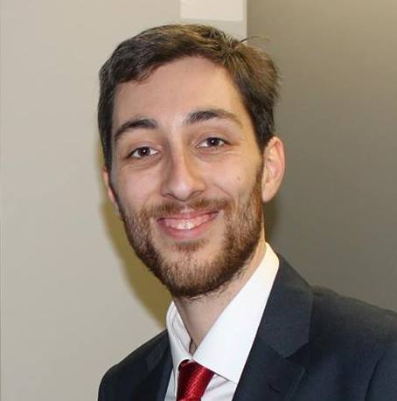
Avviso n. 713/Ric. del 29/10/2010 - Titolo III - "Creazione di nuovi Distretti e/o nuove Aggregazioni Pubblico - Private "
Intervento di formazione PON03PE_00159_6
“MODISTA - Esperti in Monitoraggio delle Infrastrutture Ferroviarie”
PON03PE_00159_6
Formazione ed esperienze
Laurea triennale in Fisica conseguita nel 2015 presso l’Università Federico II con tesi sperimentale in fisica delle particelle
Borsa di studio PON Modista: Corsi di formazione (2015)
Stage presso Hitachi Rail Italy, via Argine, Napoli (2016)
Competenze
Utilizzo di strumentazioni per misure fisiche
Analisi dati e statistica
Programmazione C e C++, basi di MatLab
Pacchetto Office, software per telerilevamento e GIS
Ottima conoscenza dell’inglese
Borsista:
dott. GABRIELE RUSSO
gabriele.russo190@gmail.com

Slide 2
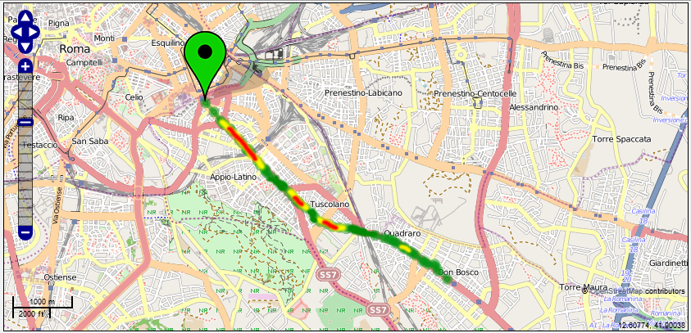
Avviso n. 713/Ric. del 29/10/2010 - Titolo III - "Creazione di nuovi Distretti e/o nuove Aggregazioni Pubblico - Private "
Intervento di formazione PON03PE_00159_6
“MODISTA - Esperti in Monitoraggio delle Infrastrutture Ferroviarie”
PON03PE_00159_6
Individuazione di indicatori per la Condition Based Maintenance (CBM) per i principali componenti di un veicolo ferroviario. Sviluppo algoritmi per monitoraggio da remoto.
Manutenzione su condizione (CBM)
Architettura e funzioni della Control Room Hitachi Rail Italy
Portlet per scrittura e simulazione regole
Borsista: dott. GABRIELE RUSSO

Slide 3
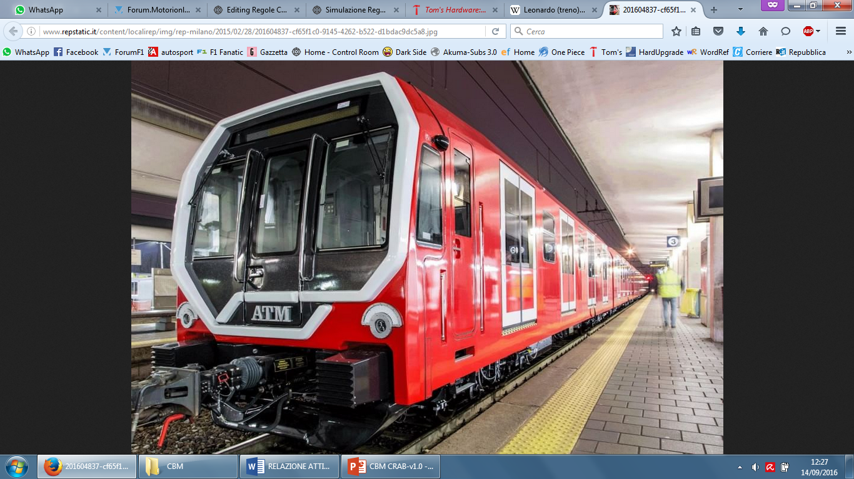
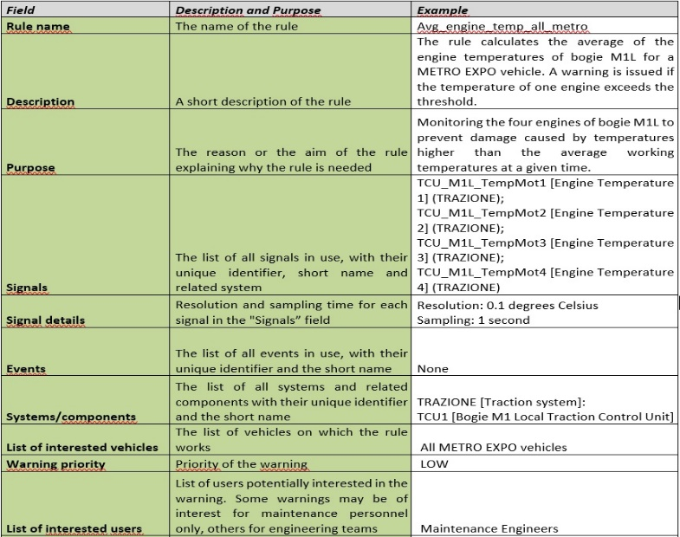
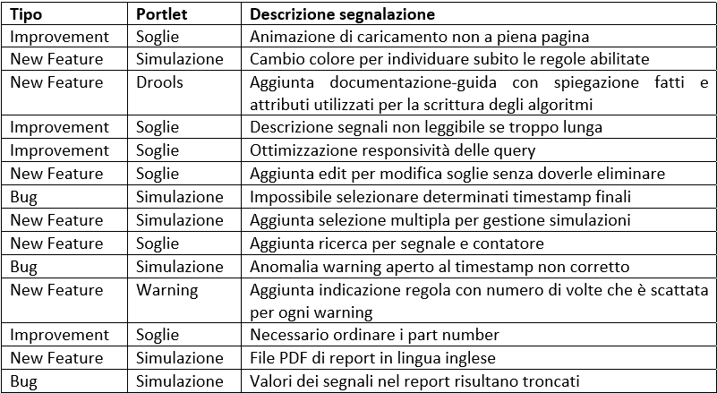
Avviso n. 713/Ric. del 29/10/2010 - Titolo III - "Creazione di nuovi Distretti e/o nuove Aggregazioni Pubblico - Private "
Intervento di formazione PON03PE_00159_6
“MODISTA - Esperti in Monitoraggio delle Infrastrutture Ferroviarie”
PON03PE_00159_6
Individuazione di indicatori per la Condition Based Maintenance (CBM) per i principali componenti di un veicolo ferroviario. Sviluppo algoritmi per monitoraggio da remoto.
Studio indicatori per HVAC, motore e convertitore trazione
Sviluppo algoritmi CBM
Segnalazione modifiche e bug del sistema
Borsista: dott. GABRIELE RUSSO

